Slide 1
TIS
Technické a informatické služby
študijný odbor – 3917 M 09
ZASIELATEĽSTVO

Slide 2
Prečo TIS ....
zasielateľstvo + ekonomika ⇒ absolvent TIS

Slide 3
Učebný plán
študijného odboru – 3917 M 09
ZASIELATEĽSTVO
Teoretické vzdelávanie
Teoretické vzdelanie | 9 | 13 | 13 | 11 | 46
Ekonomika | 2 | 3 | 3 | 3 | 11
Preprava a zasielateľstvo | 2 | 2 | 2 | 2 | 8
Účtovníctvo |  | 2 | 2 | 2 | 6
Doprava | 3 | 3 |  |  | 6
Tovaroznalectvo |  | 3 |  |  | 3
Dopravná geografia | 2 |  |  |  | 2
Základy logistiky |  |  | 2 |  | 2
Daňovnictvo |  |  | 2 |  | 2
Marketing a manažment |  |  | 2 | 2 | 4
Právna náuka |  |  |  | 2 | 2

Slide 4
Učebný plán študijného odboru – 3917 M 09 ZASIELATEĽSTVO Praktická príprava
Praktická príprava | 4 | 6 | 8 | 11 | 29
Administratíva a korešpondencia | 2 | 2 | 2 |  | 6
Cvičenia z účtovníctva |  | 2 | 2 | 2 | 6
Prax |  |  | 2 | 3 | 5
Cvičenia z prepravy a zasielateľstva |  |  |  | 2 | 2
Aplikovaná informatika | 2 | 2 | 2 | 2 | 8
Cvičenia z ekonomiky |  |  |  | 2 | 2

Slide 5
Hlavné ciele školského vzdelávacieho programu
Pripraviť absolventa na vysokoškolské štúdium
Pripraviť absolventa pre prax

Slide 6
Profilové predmety
Ekonomika, cvičenia z ekonomiky
Účtovníctvo, cvičenia z účtovníctva
Preprava a zasielateľstvo, cvičenia z prepravy a zasielateľstva
Aplikovaná informatika
Prax

Slide 7
EKONOMIKA
Žiaci sa naučia:
základné ekonomické poznatky o podnikovom hospodárení v podmienkach trhovej ekonomiky
porozumieť základným prvkom trhu, osvoja si vedomosti o fungovaní trhu a naučia sa porozumieť základným makroekonomickým ukazovateľom
orientovať v základných právnych normách a predpisoch týkajúcich sa podnikateľskej činnosti a finančnej gramotnosti

Slide 8
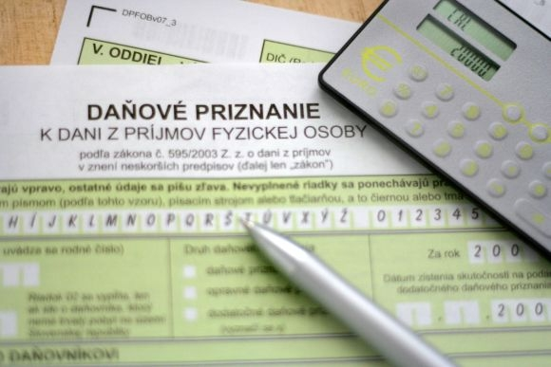
ÚČTOVNÍCTVO
Žiaci sa naučia:
orientovať sa v právnej úprave účtovníctva
viesť jednoduché a podvojné účtovníctvo v
podnikateľských subjektoch
ekonomicky zhodnotiť činnosť podniku

Slide 9
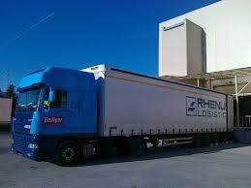
PREPRAVA A ZASIELATEĽSTVO
Žiaci sa naučia:
základné pojmy z oblasti zasielateľstva, činnosti zasielateľa vo vnútroštátnu i medzištátnu
právnu úpravu zasielateľstva
zákonitosti prepravného procesu všetkých druhov dopráv, ako aj vnútroštátneho a medzištátneho zasielateľstva
výpočty prepravného
poznatky z oblasti prepravno-právnej, poisťovacej, daňovej a podnikateľskej

Slide 10
APLIKOVANÁ INFORMATIKA
Žiaci sa naučia:
ovládať bežné počítačové programy
pracovať v prostredí aplikačných programov
na spracovanie fakturácie, účtovníctva, skladovej evidencie, miezd a personalistiky
používať internetovú komunikáciu s orgánmi
štátnej správy v oblasti daní

Slide 11
PRAX
Žiaci sa naučia:
praktické aplikovanie vedomostí a zručností z odborných predmetov: podniková ekonomika, účtovníctvo, administratíva a korešpondencia,
právna náuka, marketing a manažment
a aplikovaná informatika

Slide 12
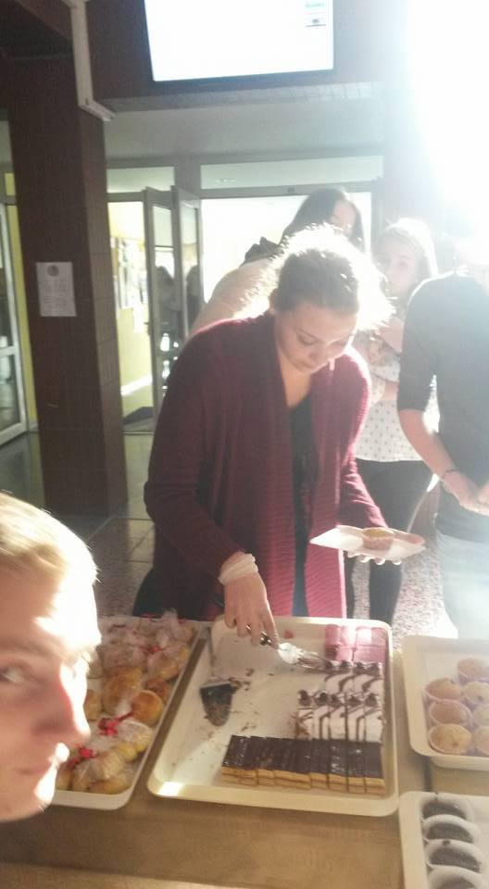
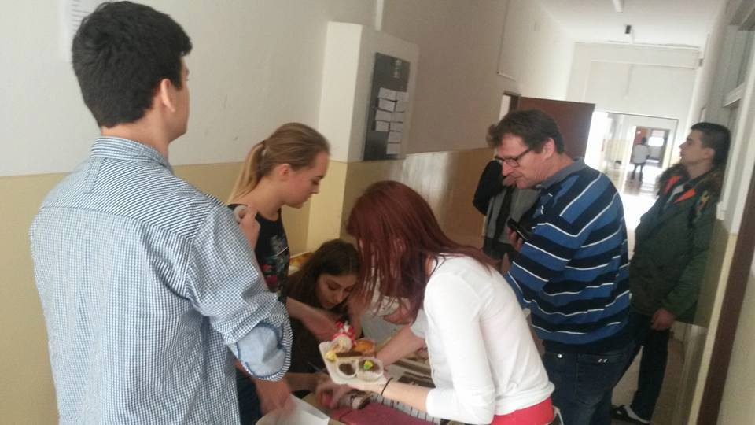
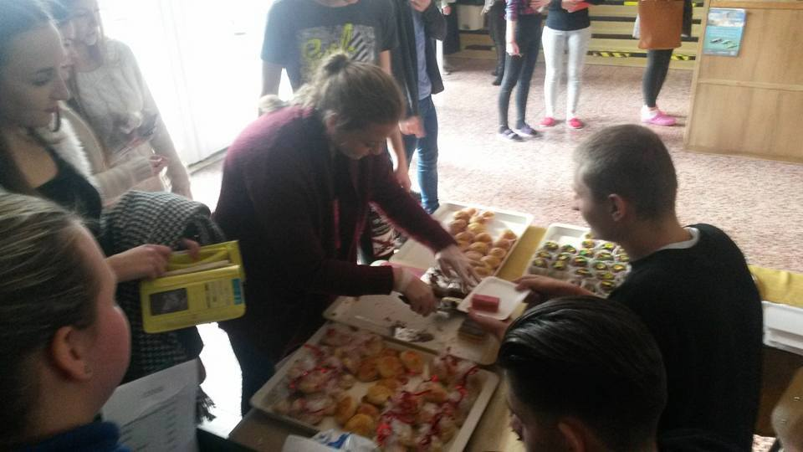
Študenti III.a IV.ročníkov TIS majú vytvorených niekoľko firiem v ktorých :
Stimulujú realne podnikateľské prostredie

Slide 13
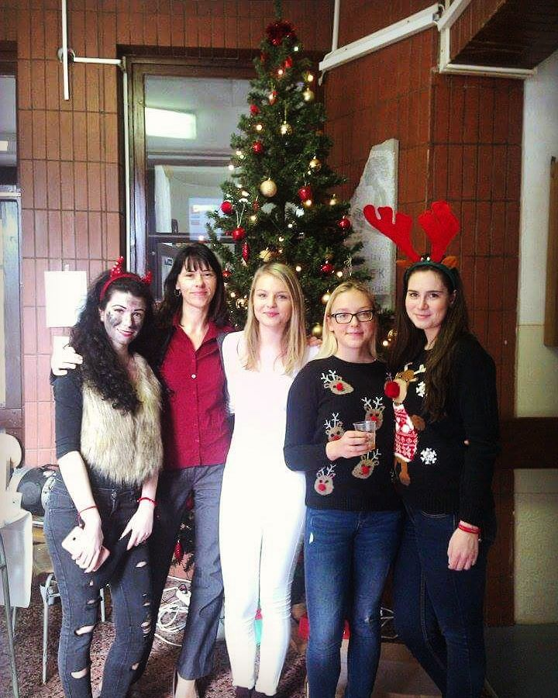
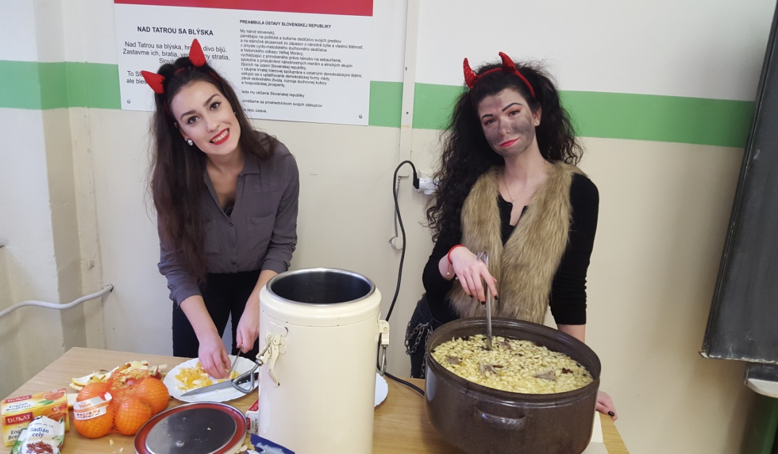
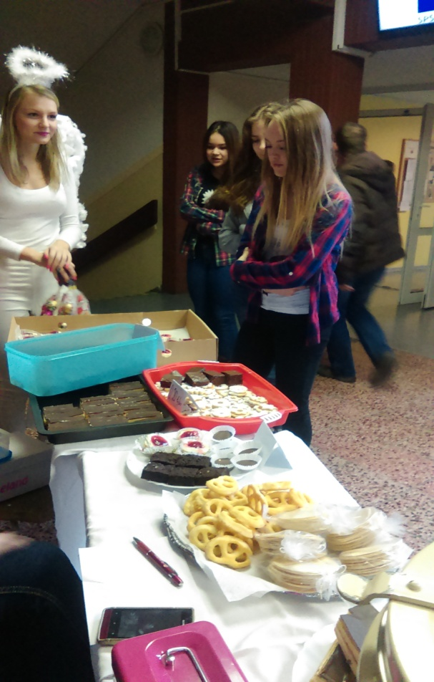
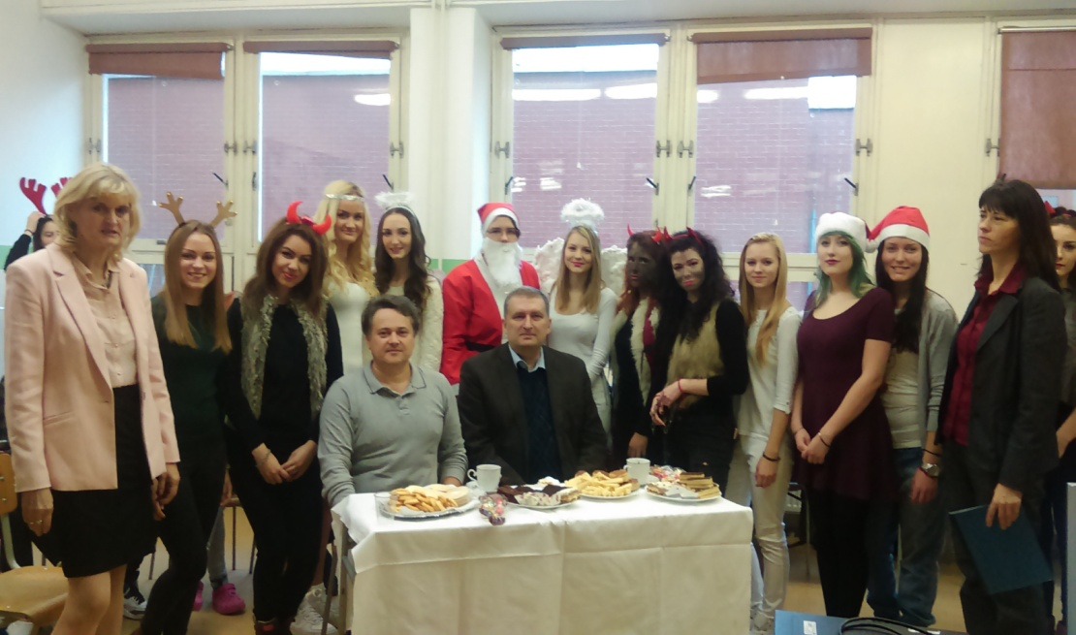
vytvárajú príjemnú atmosféru
v škole

Slide 14
Ak ukončím štúdium, môžem pracovať ako....
Kalkulant prepravného
Finančný a mzdový účtovník
Pracovník skladovej evidencie
Fakturant odbytového hospodárstva
Referent práce a miezd
Pracovník marketingu v doprave
Kvalifikované sekretárske práce

Slide 15
Spolupráca školy so softvérovými firmami
Firma INFOPRO s.r.o, poskytuje na výučbu odborných predmetov ekonomický softvér PROLUC
Firma KROS, a.s. poskytuje na výučbu odborných predmetov softvér ALFA, OLYMP a OMEGA
Študenti, ktorí úspešne zmaturujú získajú od firmy INFOPRO, s.r.o. alebo od firmy KROS, a.s. certifikát

Slide 16
Certifikáty

Slide 17
Školské projekty
Viac ako peniaze
Myslím ekonomicky
Mladý účtovník
Študentská spoločnosť

Slide 18
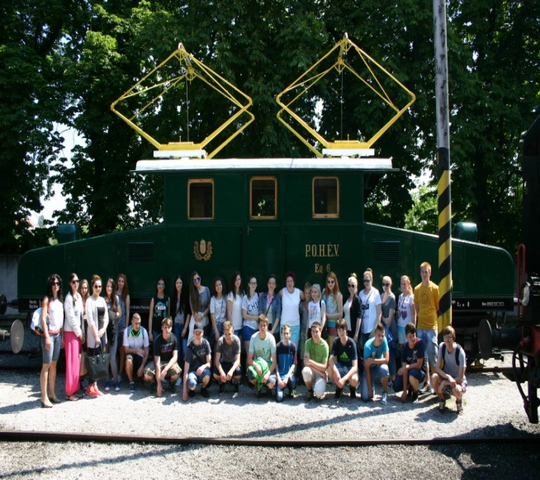
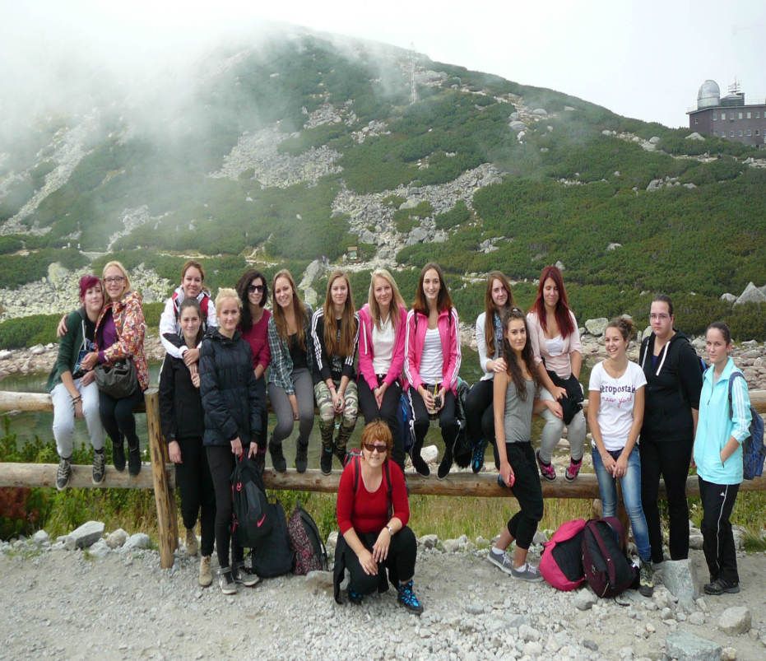
Odborné exkurzie

Slide 19
ĎAKUJEM ZA POZORNOSŤ.

